Slide 1









엄찬울 | 김준영 | 최진영 | 조은영 | 차유빈
2023
부산IT
교육센터
지조결
BIGDATA PROJECT
K디지털_실무프로젝트기반빅데이터분석
시각화UI콘텐츠개발(8회차)

Slide 2




목차
Contents
1
개발 배경
2
프로젝트 일정 및 역할
3
데이터 분석 과정
4
데이터 분석 결론
5
시각화 구현
6
개발 후기

Slide 3




1.
첫번째 목차
개발 배경
1
주제 선정 이유
개발 목적
변수 설정 및 개발 환경
2
3

Slide 4





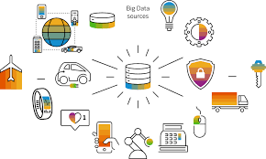

주제 선정 이유
1.1
주제 : 직업 훈련의 출석률
#1
출석률 감소 원인 분석
#2
실생활 데이터 활용
#지각 #조퇴 #결석
#개인 데이터 #생활 데이터
직업 훈련 시작 후 수업 진행 기간에 따라 출석률이 감소됨
공공 데이터나 사회적 데이터 대신 접근성 높은 데이터 선택
ex.) 학업 진도 부진, 개인 컨디션 부진, 개인 사정, 진로 변경, 환경적 요인
ex.) 공공 데이터, 사회적 이슈 데이터, 접근성 약한 데이터 등
직업 훈련 교육
IT, 보건 의료, 문화예술디자인, 식품, 디자인
실생활 데이터
접근성이 높은 데이터를 선택하여 분석 범위 확대

Slide 5


1.2
개발 목적
프로젝트 개발을 통해 이루고자 하는 목적
#1
신뢰도 높은 결론 도출
#정확함 #신뢰도 #결론적
#2
직업 훈련 출석률 개선 방안 제시
#솔루션
빅데이터 분석의 핵심인 결론을 신뢰성 있게 도출 가능
향후 직업 훈련생의 출석률 관리를 위한 방향성 제시
ex.) 데이터 분석의 핵심은 알고자 하는 바에 대한 결론이며 가장 주요 사항임
ex.) 직업 훈련의 목적 실현, 가이드 라인을 통한 훈련생 사기 고취

Slide 6







1.3
변수 설정 및 개발 환경
상관관계 분석할 변수들
교육 기간 기준
2022.08.22 ~ 2023.03.20(6개월)
#1
변수 설정
변수 1
변수 2
변수 3
날씨
교통
기타
분석할 교육의 수업 기간은
8월부터 다음 해 3월이므로
봄, 여름, 가을, 겨울 4계절을 포함
맑음, 비, 한파 등의
세부 변수로 인한 영향을 고려
분석 대상 5인 마다
거주지가 상이하므로,
개인 별 통근 소요 시간을 고려
교통 카드 내역을 통해
평균 통근 소요 시간 추출
날씨와 교통 요인을 제외한
나머지를 기타 요인으로 판별함
기타 요인은 개인적인 요소임
(컨디션, 개인 일정, 단순 변심,
건강 문제, 진로 변경 등)

Slide 7








1.3
변수 설정 및 개발 환경
상관관계 분석할 변수들
#2
개발 환경

Slide 8





2.
두번째 목차
프로젝트 일정
01
프로젝트 일정 계획 및 수행

Slide 9

01
프로젝트 일정 계획 및 수행
프로젝트 일정 기획 대비 수행 현황
1주차
기획 및 미팅
데이터수집
2주차
데이터정제 및 가공
3주차
데이터분석 및 시각화
4주차
시각화 웹페이지 연동

Slide 10


3.
세번째 목차
데이터 분석 과정
1
데이터 수집과정
데이터 확인
2
3
데이터 정제

Slide 11
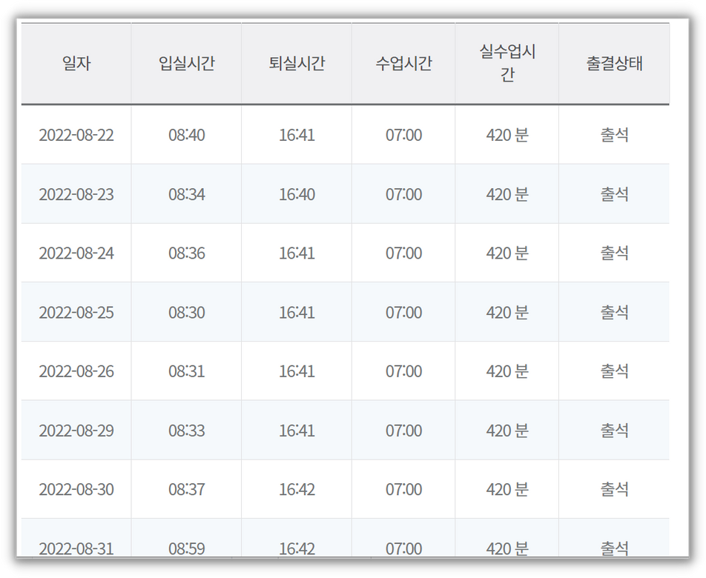
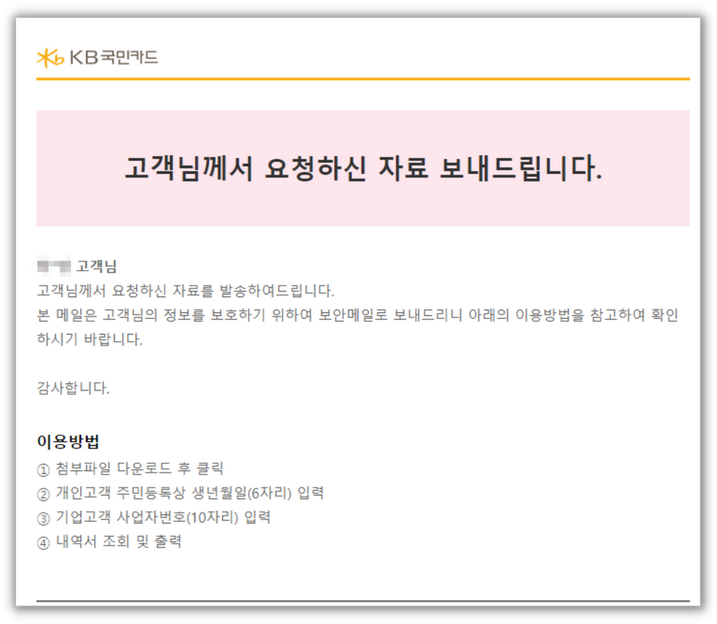
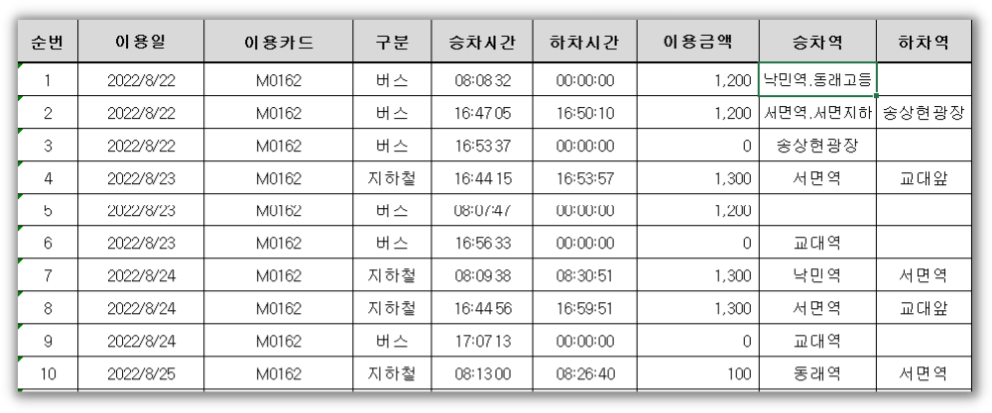
01
데이터 수집과정
#1
HRD 출결 데이터 수집
#2
교통 이용 내역 수집

Slide 12

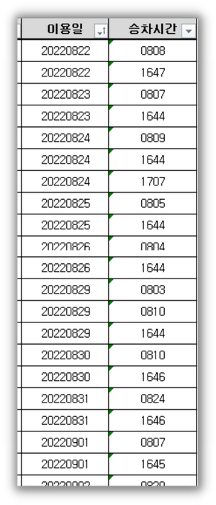
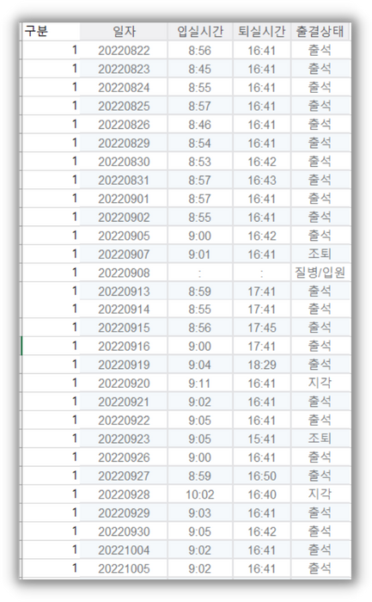
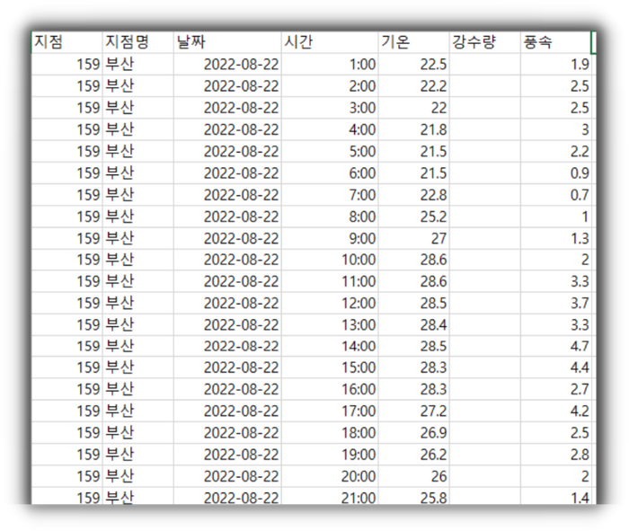
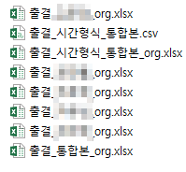
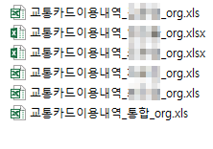
01
데이터 확인
날씨 Org Data
교통카드내역 Org Data
#1
출결 Org Data
#1
#2
날씨 데이터(기상청 포털), 개인별 출결 데이터(HRD), 개인별 쿄통카드 이용내역(각 타드사) 오리지널 데이터로 보관

Slide 13
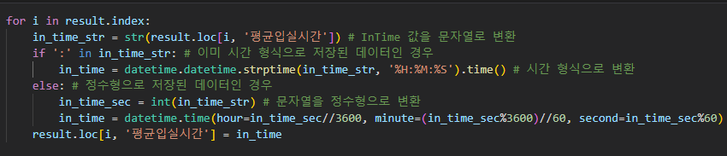
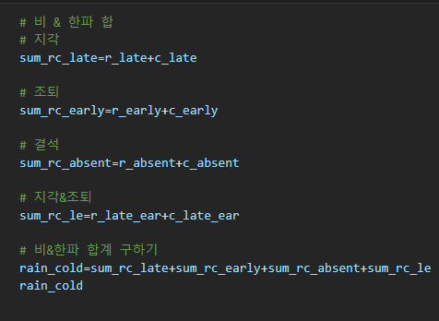
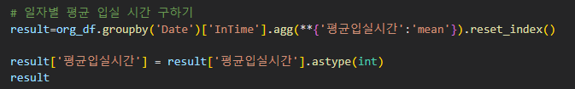
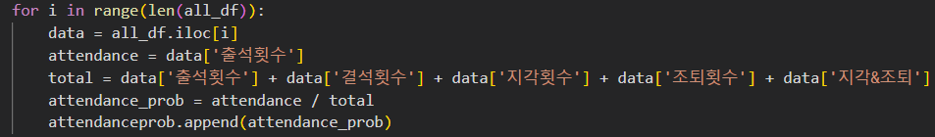
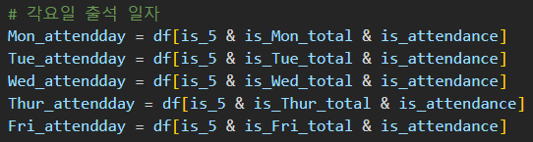
03
데이터 정제
각 변수에 대한 Org Data에서 필요한 데이터들만 추출하는 가공 Data 생성

Slide 14


4.
네번 째 목차
데이터 분석 결론
01
데이터 분석 결론
02
결론에 따른 개선 방안 제시

Slide 15
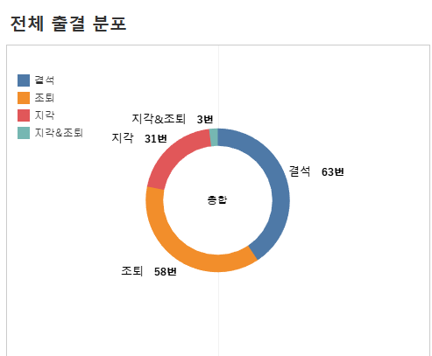
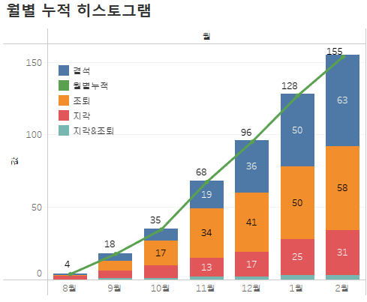
01
데이터 분석 결론
현황 분석
전체 출결 분포 전체 기간에 대한 비정상적 출결 상태의 분포
월별 누적 히스토그램 비정상적 출결에 대한 각각의 누적치를 월을 기준으로 시간의 흐름에 따른 누적량을 표현
8

Slide 16
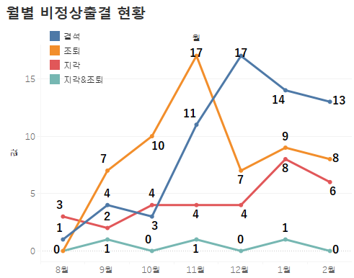
01
데이터 분석 결론
데이터 분석을 통해 도출한 결론 설명
10월을 기준으로 조퇴 건수 라인이 증가/감소함에 따라
다음 달의 결석 건수 라인도 유사한 양상으로 증가/감소됨
지각 or 지각&조퇴 의 경우 높은 경향성을 보이지 않음
조퇴가 발생한 다음 달 결석도 발생하는 양상을 보아,
출석률에 영향을 주는 가장 큰 원인은 '조퇴' 임을 발견
조퇴 건 수가 증가 하면 다음 달 결석 건 수도 증가함
(즉, 조퇴를 예방하면 연관성 있는 결석도 예방 가능)
8

Slide 17
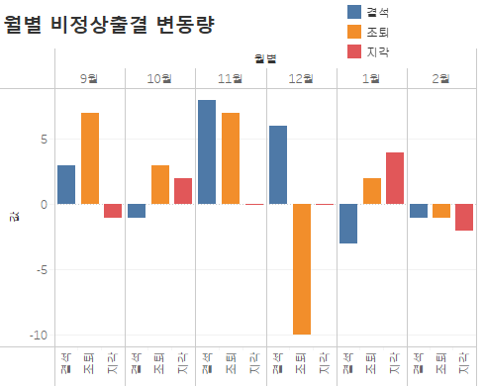
01
데이터 분석 결론
데이터 분석을 통해 도출한 결론 설명
전 월 대비 비정상적 출결 건수에 대한 각각의 변동량 표현
10월 대비 11월에 증가폭이 크게 변동됨을 발견
12월은 조퇴 건 수의 감소보단 전 달(최대치)과 비교 시,
평균 조퇴 건 수라고 판단할 수 있음
조퇴 건 수 변동량은 11월, 12월에 가장 큰 변동 폭을 기록
지각 건 수의 경우 변동폭이 일정하다고 판단할 수 있음
8

Slide 18
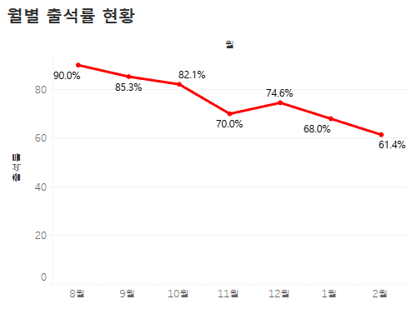
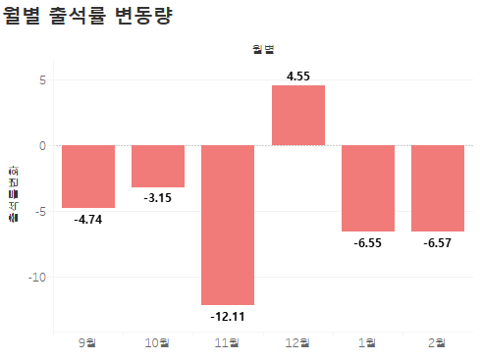
01
데이터 분석 결론
데이터 분석을 통해 도출한 결론 설명
월별 출석률 현황과 전 월 대비 출석률 변동량을 표현
11월 기준 출석률의 변동량(감소량)이 가장 크게 나타남
8월 부터 2월 전체 기간 분석 시 전체적으로 우하향 그래프를 보임
12월의 반등 구간의 경우 전 달(하락 최대 폭) 대비 평균치로 복귀 되었다고 판단
8

Slide 19
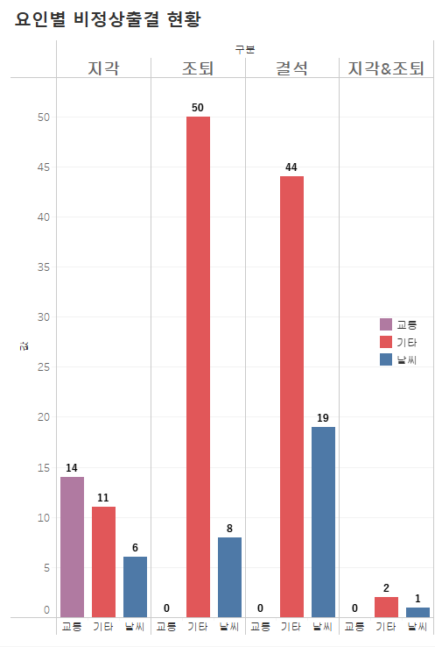
01
데이터 분석 결론
요인분석
비정상 출결에 영향을 미치는 요인 3가지로 정의
⇒ 교통 요인, 날씨 요인, 기타 요인
비정상 출결에 가장 많은 영향을 미치는 요인은
기타 요인임. 허나 기타 요인의 상세 원인에 대한
기준을 정립하기에는 어려움이 있음
(개인 사정, 건강 문제, 심리적 요인 등)
두번 째로 큰 영향은 날씨 요인임
교통 요인의 경우 지각에만 미미한 영향을 줄 뿐
전체적인 관점에서 영향이 없다고 판단됨

Slide 20
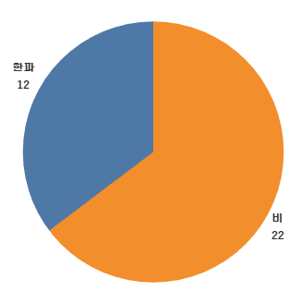
01
데이터 분석 결론
요인분석
날씨 요인의 상세 원인 분포
비정상 출결에 대한 날씨 요인의 상세 원인을
분포로 나타냄
상세 원인의 기준
1. 교통 수단을 이용하여 강의실에 도착함에 있어
교통 체증이나 속도 등에 영향을 줄 수 있는 날씨
2. 보통 일반인의 컨디션이나 심리 상태에 영향을
줄 수 있다고 판단한 날씨
3. '폭염'의 경우 교육 대상 기간 중 1일(22.08.23) 만
해당되고 해당일 기준 비정상 출결이 없으므로 제외
⇒ '비' 또는 '한파'
하지만 결론적으로 날씨 요인은 조퇴에 큰 영향을
끼쳤다고 보기 어려움

Slide 21




01
데이터 분석 결론
데이터 분석을 통해 도출한 결론 설명
지각과 출석률은 관계가 없다.
출석률에 가장 큰 영향을 끼치는 것은 조퇴이다.
8

Slide 22






02
결론에 따른 개선 방안 제시
결론을 통해 향후 직업 훈련 수강생들에게 출결 관리를 위한 솔루션 제시
1. 조퇴 발생 예방 하기
2. 날씨에 따른 통학 시간 설정
조퇴는 출석률에 가장 큰 영향을 미치므로,
조퇴 허용 조건의 보완 또는 훈련생 자발적으로
기타 요인들의 발생 원인을 줄임
날씨 요인의 상세 원인은 '비' 또는 '한파' 이므로,
기상 예보를 참고하여 해당 날에는 평소 보다
10분 정도 일찍 출발 하는 것을 추천함
3. 출결 관리 우수생 포상
4. 훈련생 의지 강화
출결 관리가 우수한 훈련생들을 선정하여
수료 시, 우수 기업 취업 연계나 기업 멘토 연결 등과 같은
포상을 제공함으로써 훈련생 사기 고취
학습 분위기 조성, 월 1회 개인 상담, 자습실 개방,
우수 학생 포상, 수업 후 스터디 운영, 심리 상담 등
훈련생들의 학습 의지 강화를 위해 방안을 마련함

Slide 23


다섯번째 목차
5.
시각화 구현
01
태블로와 스프링부트를 연동하여 웹에서 시각화

Slide 24
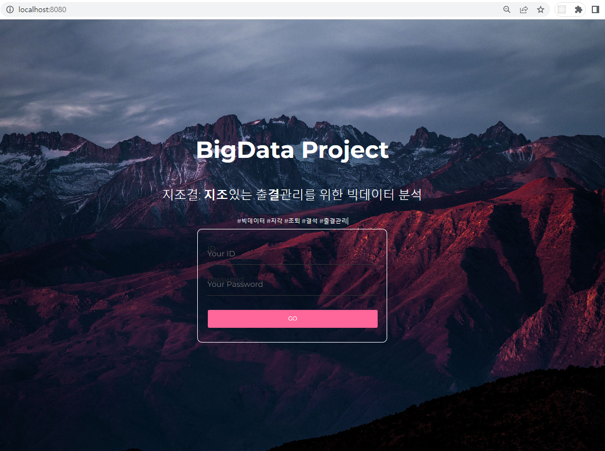
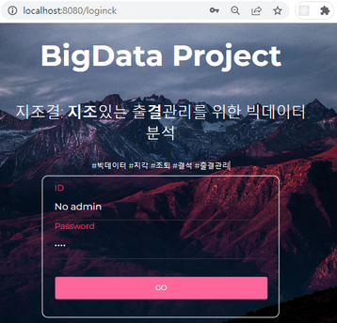
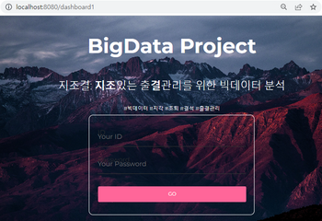
02
시각화 구현
메인 화면 & 로그인
#1
로그인
1. 허용된 유저만 접속 가능
2. 주소창에 주소를 직접 입력하여
접속 불가 하도록 설정
(로그인 페이지로 복귀 시킴)

Slide 25
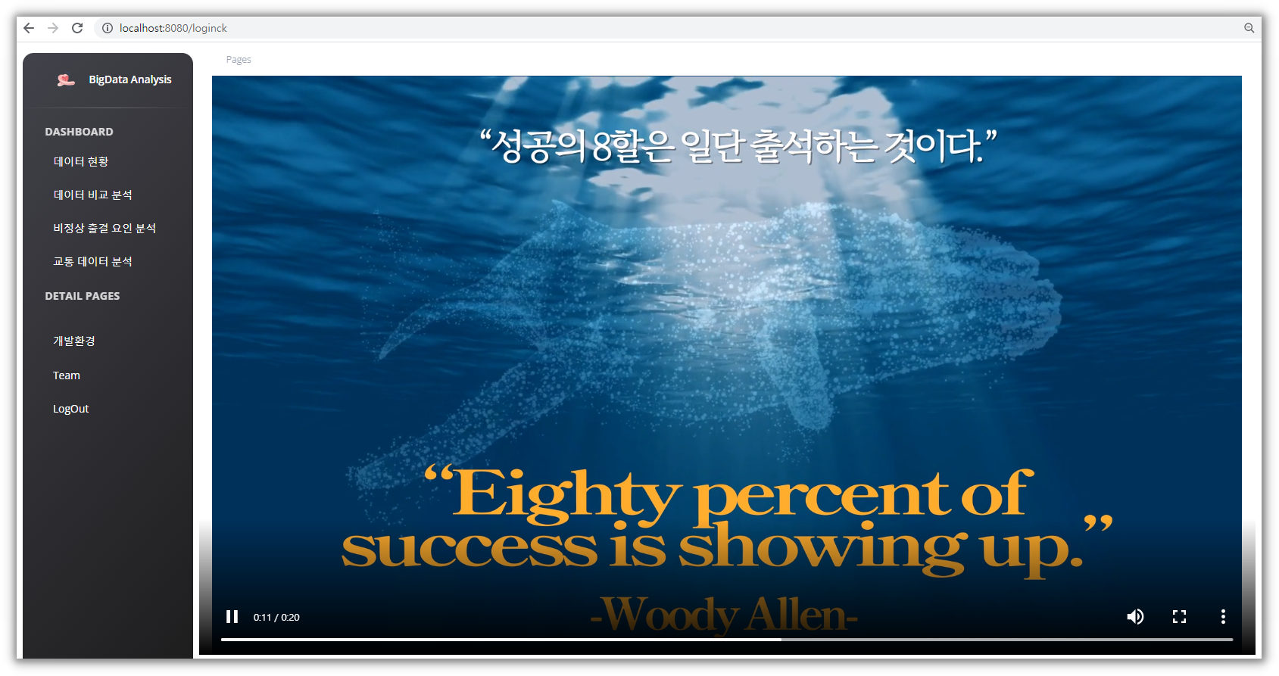
02
시각화 구현
Home 화면
#2
Home
클릭 시 Home
페이지로 이동
LogOut
로그아웃 시,
세션이 만료되며
로그인 페이지로
전환됨

Slide 26
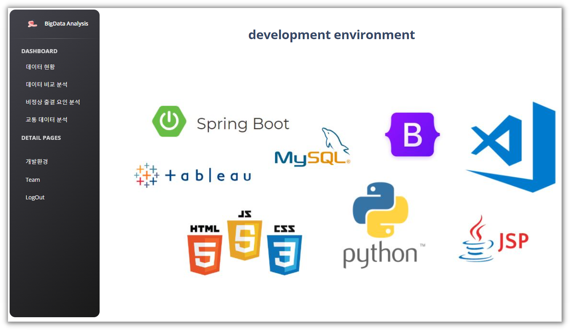
02
시각화 구현
개발환경 소개
#3
개발 환경 소개

Slide 27
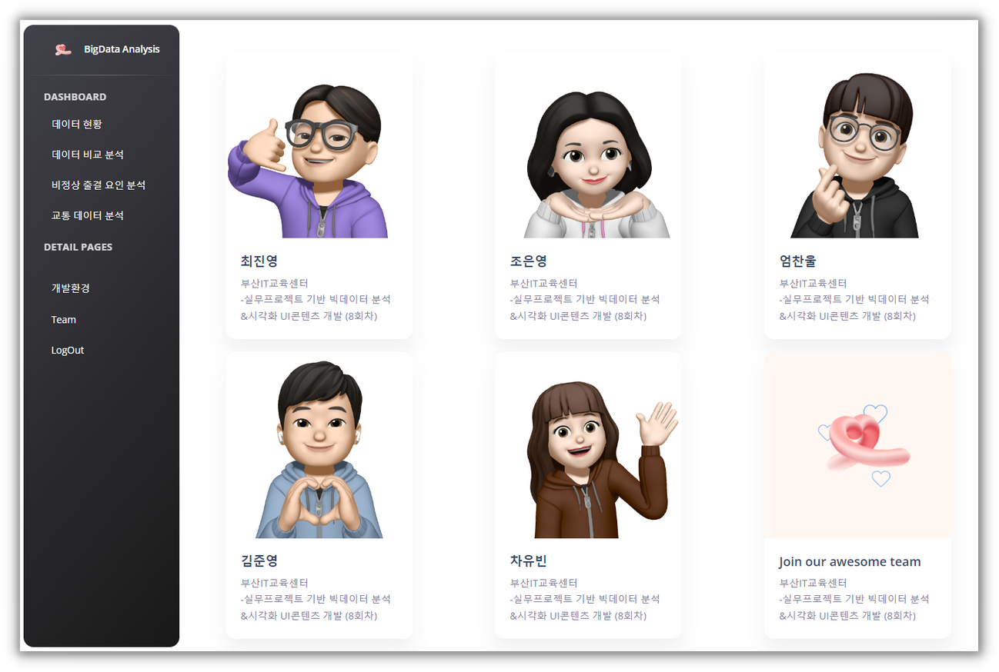
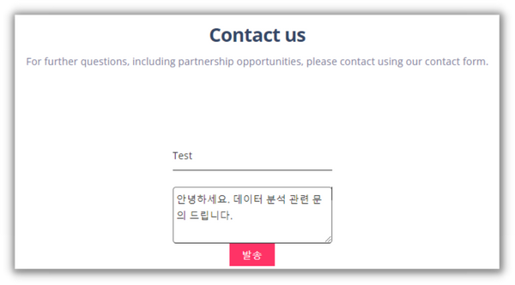
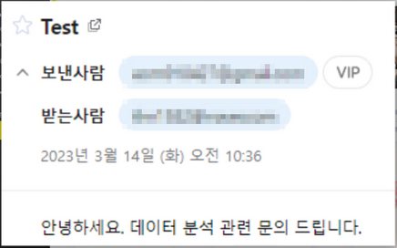
02
시각화 구현
Team 소개 및 문의 기능
#4
팀 소개
문의 하기
이름과 문의 내용을 기재하여
전송 시 관리자 메일로 내용이 전송됨
관리자 메일로 전송된 모습

Slide 28
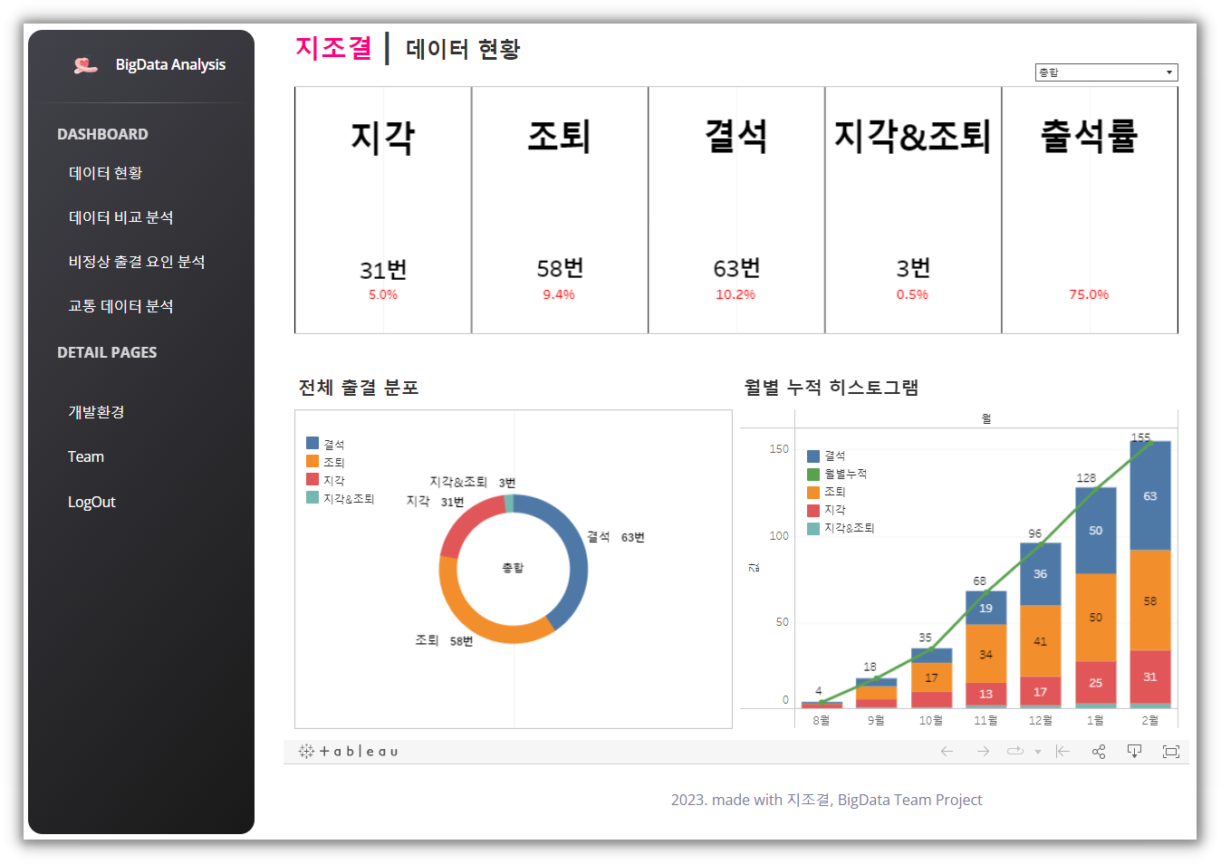
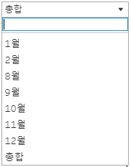
02
시각화 구현
네비게이션 및 대시보드 구성
#5
대시보드 4개
1. 데이터 현황
2. 데이터 비교
3. 비정상출결 요인
4. 교통 부가데이터
월별 및 전체
필터링 가능
대시보드 내용은
자바스크립트를
이용하여 테블로와
연동하여 구현

Slide 29
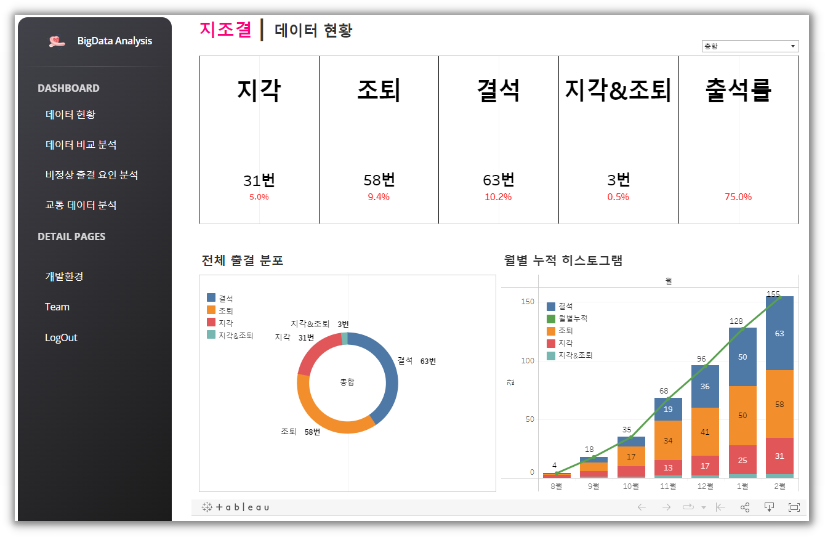
02
시각화 구현
데이터 현황 분석 페이지
#6
KPI 카드
비정상출결 종류의
각 건수와 그 건수가
각 월 별로 차지하는
비율 표기
시간의 흐름에 따라
결석과 조퇴의
누적 건수가
확연히 증가됨
각 월별 및 전체에 대한 비정상출결 건 수
파이 분포

Slide 30
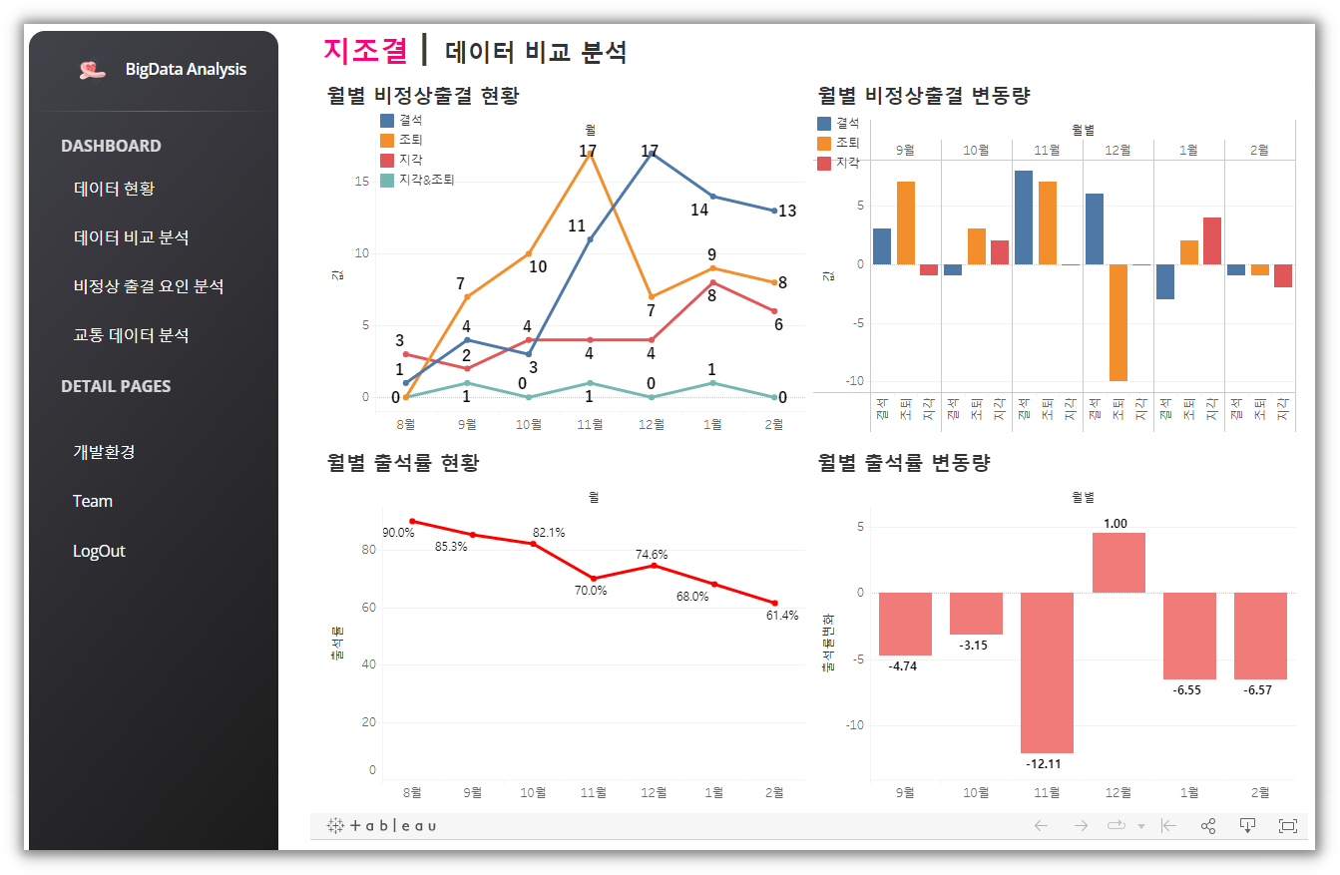
02
시각화 구현
데이터 비교 분석
#7
1. 월별 비정상출결 건 수의
추이를 알 수 있음
2. 조퇴와 결석의 상관관계
3. 지각은 영향이 작음
4. 11월 결석, 조퇴 변동량이
가장 크게 나타남
1. 월별 출석률은 시간이
흐름에 따라 우하향
2. 11월 출석률이 가장
크게 감소함

Slide 31
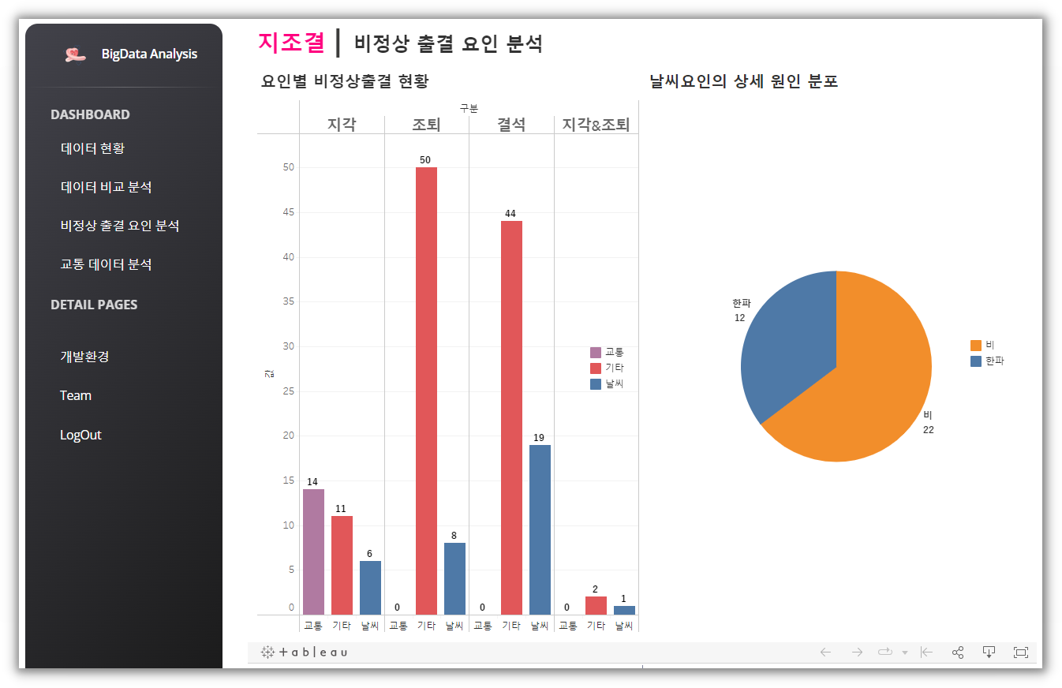
02
시각화 구현
비정상출결에 대한 요인 분석
#8
1. 비정상출결에 대해
교통, 기타, 날씨
요인으로 집계한 현황
2. '기타요인' 의
건 수가 가장 많으며,
'교통요인'이 가장 적음
1. 좌측 비정상출결 현황 중 '날씨요인'의 상세 원인 분포
2. '한파' 보단 '비'의 영향이
더 큰 것으로 보임

Slide 32
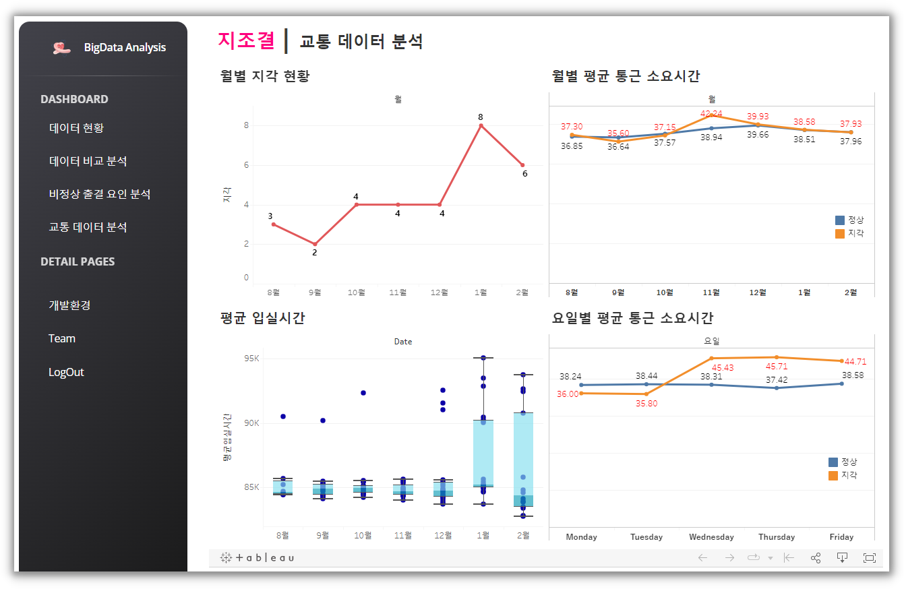
02
시각화 구현
교통 데이터분석 (부가 데이터)
#9
1. 지각 건 수가 가장 많은 달은 1월과 2월이며 평균입실시간 박스플롯 그래프와 대조 시
1월과 2월에 입실 시간의
최대 값이 크게 증가함
1. 월별 평균 통근소요시간에서
11월에 정상 대비 지각의
통근 시간이 증가된 것으로
보이나 11월 지각 건 수와의
연관성은 없어 보임
2. 요일별 평균 통근소요시간의
경우 지각한 날 기준으로
수요일, 목요일, 금요일에
시간이 증가됨

Slide 33


6.
여섯번 째 목차
개발 후기
01
개발 후기

Slide 34
01
개발 후기
'빅데이터 프로젝트를 처음 시작할 때는 명확한 기준이 없어 데이터 정제 및 수집에 대해 어려움이 있었습니다. 하지만 실제 실무에서 계신 현업 관계자분이 멘토로 오셔서 가이드 및 방향성을 제시하며 알려주셔서 방향을 잡을 수 있었습니다. 그리고 무엇보다 팀원들의 적극적인 의견제시와 협업으로 프로젝트가 끝날 수 있었던 거 같습니다.'
최진영
'공공 데이터를 사용하는 것보다 실제 데이터를 사용한 것이 팀 프로젝트에 관련성과 의미를 추가했다고 생각합니다. 이는 진정으로 실행 가능하고 효과적인 통찰력과 권장 사항을 개발할 수 있는 접근 방식이었습니다. 재능 있고 헌신적인 팀원들과 함께한 이번 팀 프로젝트는 데이터 분석과 시각화가 우리의 일상생활에 실질적인 변화를 만드는 데 어떻게 사용될 수 있는지를 보여주는 좋은 예가 될 것이라고 믿습니다. 이 팀의 일원이 된 것과 이렇게 의미 있고 보람 있는 프로젝트를 진행할 수 있는 기회를 갖게 해준 팀원들에게 감사드립니다.'
조은영
'이번 프로젝트는 개인적인 욕심때문에 팀원들에게 힘들수도 있는 요구를 많이 하였다. 혼자서는 하기 힘들었을 부분들을 팀원들의 도움을 받아가며 차근차근 완성해내었고 믿고 따라와준 팀원들덕분에 완성도 높은 결과물을 만들어내어 보람찬 시간이었다. 같이 고생한 팀원들에게 감사함을 표한다.
엄찬울
'주제 선정부터 어려움을 겪었지만 주제를 정하고 프로젝트를 진행하면서 데이터 정제의 중요성, 완성된 데이터를 어떠한 시선으로 분석하는 것이 좋은지 많이 배울 수 있었고, 같은 팀원과 두 번째 함께하는 프로젝트여서 팀원들과의 합이 너무 잘 맞았고 재밌게 프로젝트를 마무리할 수 있었던 거 같습니다.
김준영
'빅데이터 분석'이라는 프로젝트는 대단한 주제에 대해 분석해야 한다는 틀을 깰 수 있었고,
시각화도 중요하지만 베이스가 되는 데이터 수집과 정제 단계가 가장 중요함을 깨달았다.
프로젝트 내내 조화로운 팀워크로 혼자 진행 하는 것 보다 재미 있었다.
차유빈

Slide 35
감사합니다.

